Slide 1
ER and EER Diagram
By: Gabe Maturo

Slide 2
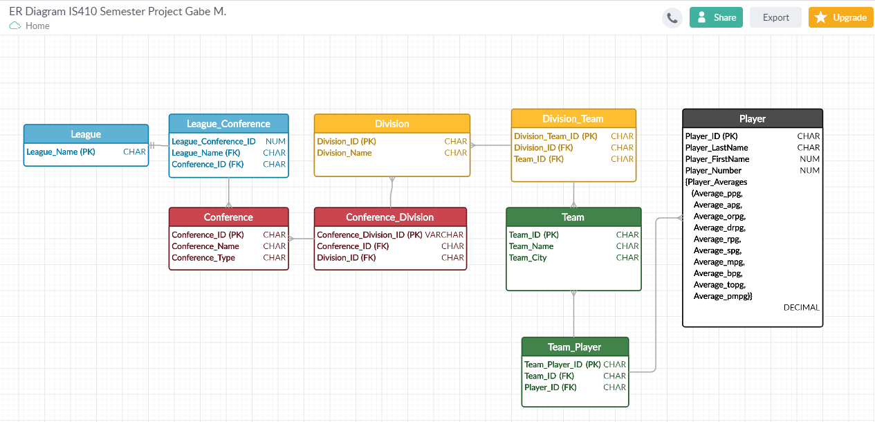
ER Diagram

Slide 3
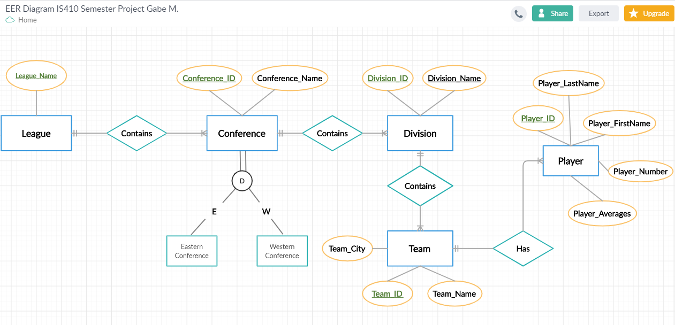
EER diagram

